Slide 1

§3.7 协方差与相关系数
协方差
相关系数
小结

Slide 2

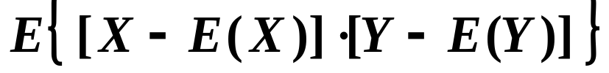
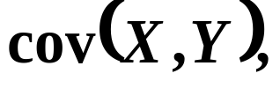
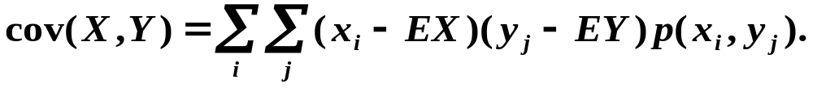
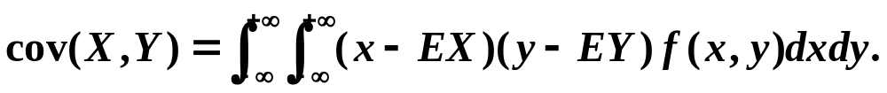
一、协方差
定义1
对于随机变量X、Y，称
为
X与Y的协方差（或相关矩），记做
即：
【注1】
描述两随机变量间的联系程度，即二者之间的相关性。
【注2】
离散型随机变量：
【注3】
连续型随机变量：

Slide 3

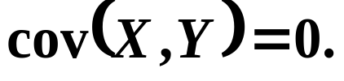


定理1
证：
定理2
若X与Y 独立，则：
或，如果
则X、Y 不独立。
【注】
是X、Y 独立的必要条件，而非充分条件。

Slide 4
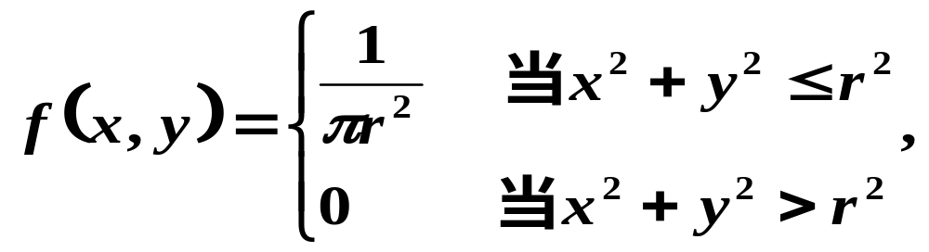

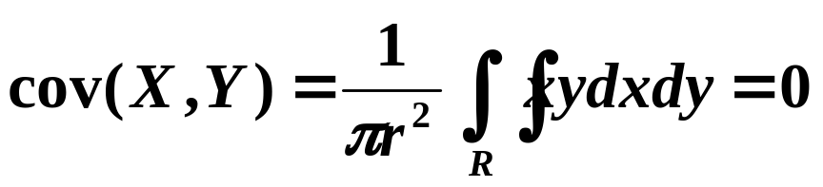
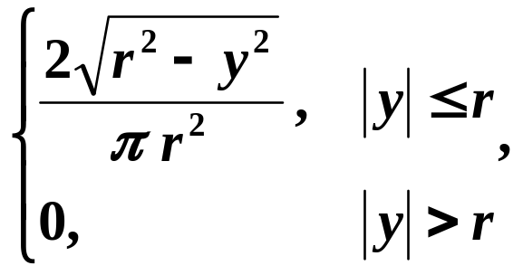
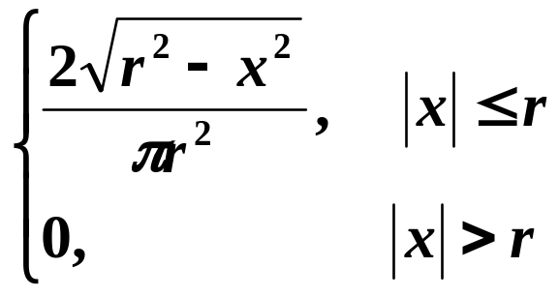



反例1
显然，
∴X与Y 并不独立。

Slide 5





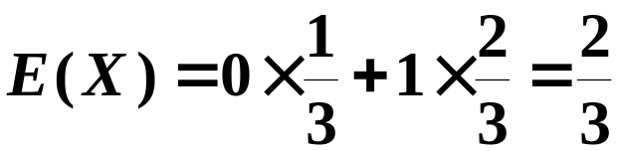
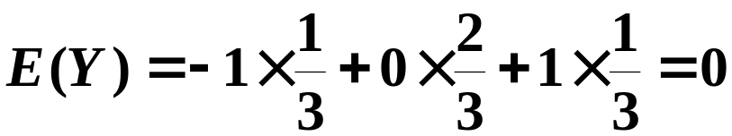
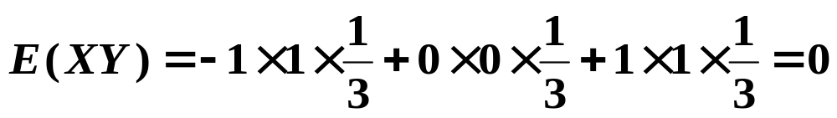
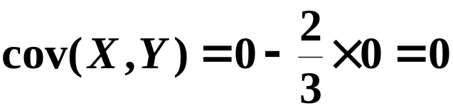
例1 设二维随机变量(X,Y )的联合概率分布如下：
Y
-1 0 1
X
0
1
求协方差cov(X,Y).
解：
于是

Slide 6

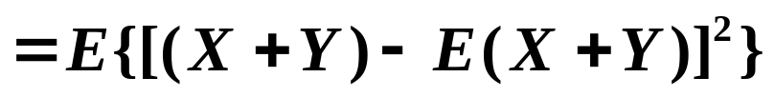
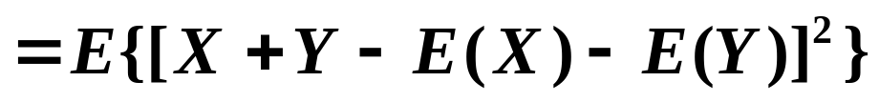


例2（随机变量和的方差与协方差的关系）
设X与Y是任意两个随机变量，证明：
证明：

Slide 7

补充性质
（1）
（2）
（3）

Slide 8
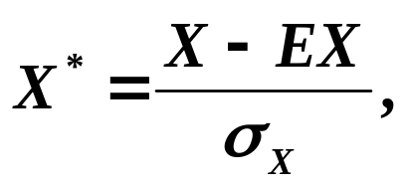
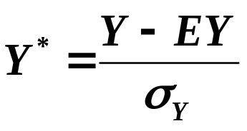


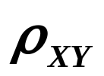
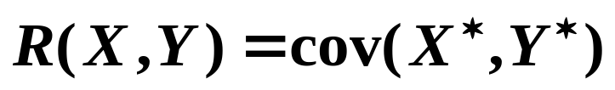
二、相关系数
定义2
对于随机变量X、Y，称它们的标准化随机变量：
的协方差
为X与 Y 的相关系数，
记为
或
，即：

Slide 9
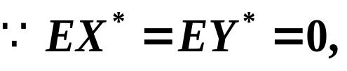
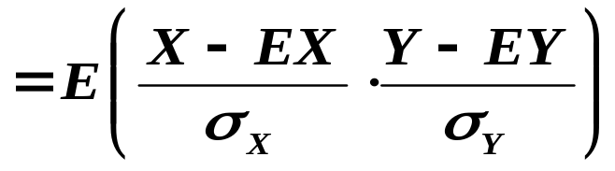
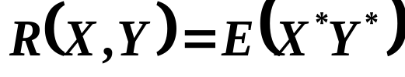
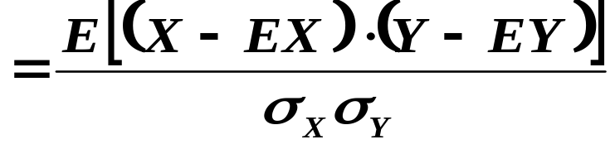
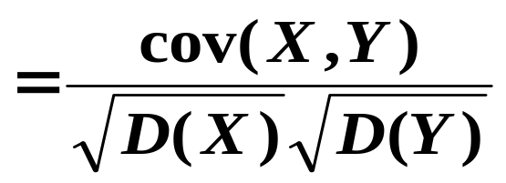
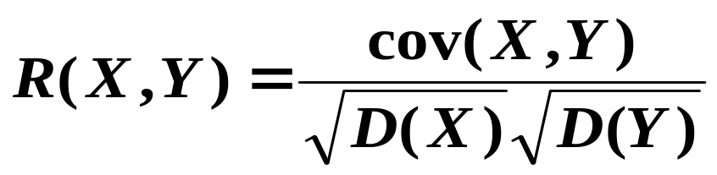
事实上，
由协方差定义，有：
所以：

Slide 10
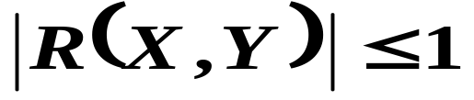
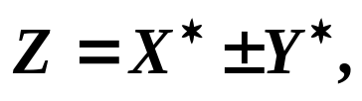
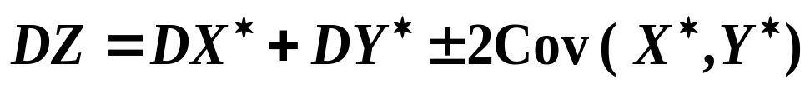



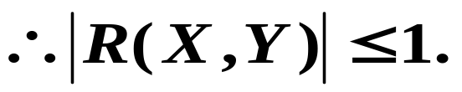
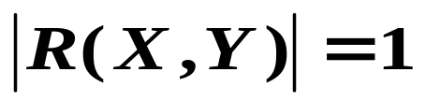
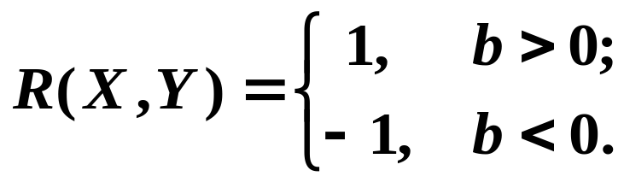
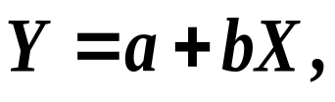
定理3
证：
考虑随机变量
又∵
定理4
且

Slide 11

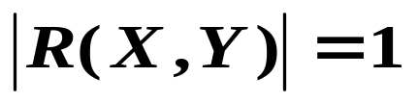


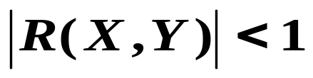


【注】
是衡量X 和Y 之间线性相关程度的量；
当
时，
X 和Y 依概率1线性相关；
当
时，
Y 随X 的增大而线性增大；
当
时，
Y 随X 的增大而线性减少；
而当
时，
X 和Y 线性相关程度要减弱；
接近于0 时，
表明X 和Y 间的线性关系很差；
当
时，
X与Y 不相关（线性无关）.
定理5
如果 X 与Y 独立，则
反之不成立。
即:
X 与 Y相互独立
X与 Y 不相关
反例1，2

Slide 12



三、小 结
1.X与Y 的协方差（相关矩）：
（1）若X与Y 独立，则：
（2）
2. X与Y 的相关系数
（1）
X 与 Y 相互独立
X与 Y 不相关

